Slide 1
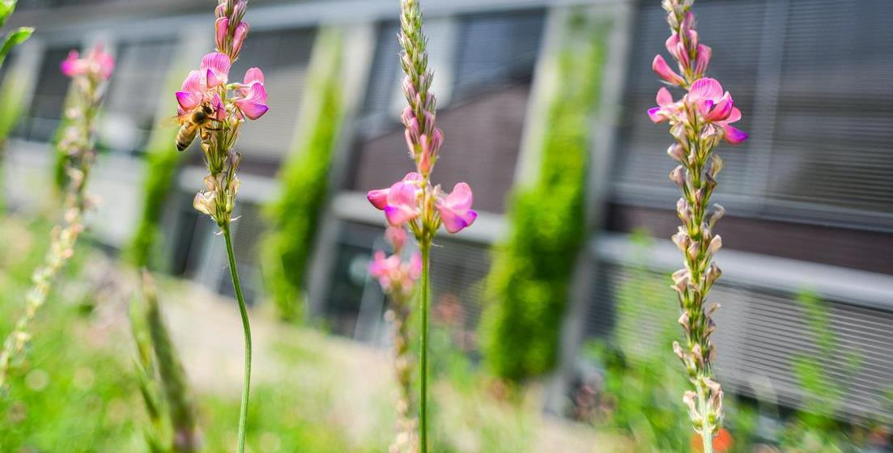

Dotační příležitosti
Financování modrozelená infrastruktury a přírodě blízkých opatření

Slide 2

Přehled možných finančních zdrojů a jejich vize
Zdroj (Poskytovatel)
Vize a charakteristika
OP Životní prostředí (MŽP)
Hlavní evropský nástroj pro boj se suchem a adaptaci měst na změnu klimatu. Zaměřeno na odborná, přírodě blízká řešení.
Národní program Životní prostředí (SFŽP ČR)
Flexibilní české zdroje pro praktickou ochranu obcí před povodněmi a obnovu vodního režimu v krajině.
Ministerstvo zemědělství
Technická podpora zaměřená na modernizaci vodohospodářské infrastruktury a efektivní nakládání s pitnou vodou.
Agentura pro ochranu půdy a krajiny (AOPK)
Příroda na dosah ruky. Cílem je podpora biologické rozmanitosti skrze konkrétní a viditelné projekty v obcích.
IROP / ITI (MMR / Kraj)
Rozvoj veřejných prostranství. Spojení estetiky a funkčnosti zeleně přímo v zastavěném území obcí.

Slide 3

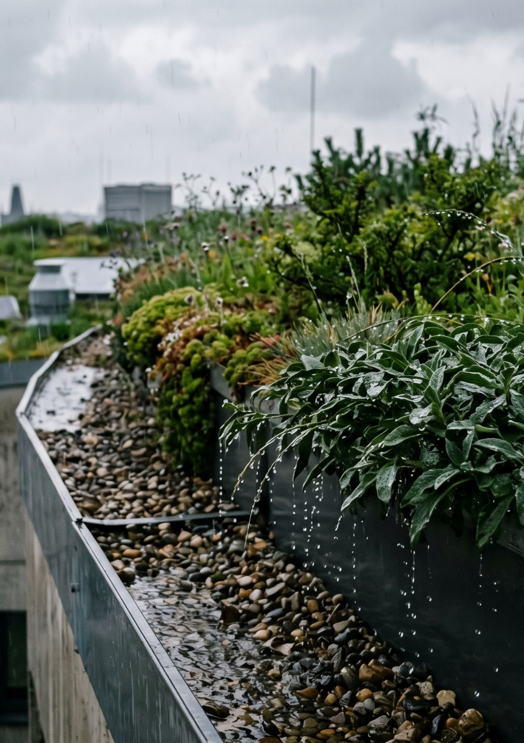
OPŽP (MŽP) – 105. výzva: Zachytávání srážkových a šedých vod
Téma
Hospodaření s vodou ve veřejných budovách.
Deadline pro žádosti
Příjem žádostí od června 2026 do 17. 12. 2026
Co lze realizovat
Nádrže na dešťovku u škol a úřadů, zelené střechy, technologie na recyklaci
vody (šedá voda).
Alokace
200 000 000 Kč
Míra dotace / kofinancování
85 % dotace / 15 % obec.
Šance na získání
Střední. Rozhoduje rychlost podání – výzva bývá vyčerpána dříve

Slide 4
OPŽP (MŽP) – Využití, termíny a rizika
Termíny
Na co si dát pozor
Zveřejnění výzvy červen 2026
Vzhledem k tomu, že jde o celonárodní výzvu, je dobré
podat žádost co nejdříve po zveřejnění výzvy.
Realizace se očekává do konce roku 2028.
Statické posouzení. U zelených střech na stávajících budovách je statika nejčastějším důvodem zamítnutí. U šedých vod je nutné mít oddělené rozvody vody v celé budově.
Důraz při hodnocení
Příprava
Procentuální úspora pitné vody. Čím vyšší procento potřeby vody pokryjete vodou srážkovou nebo šedou, tím vyšší bodové hodnocení projekt získá.
Zajištění odborného posudku
Projektová dokumentace a položkový rozpočet.
Kladné stanovisko orgánu ochrany přírody.
Očekávaný rozpočet
dotace: 200 tis. Kč – 10 mil. Kč (dle technické náročnosti)

Slide 5
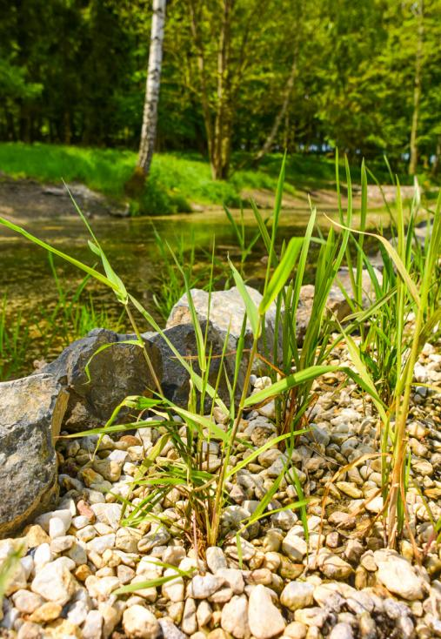

SFŽP ČR – Výzva č. 19/2025: Přírodě blízká protipovodňová opatření
Téma
Prevence povodní a obnova přirozeného vodního režimu.
Deadline pro žádosti
30. 09. 2026
Co lze realizovat
Revitalizace potoků, tůně, poldry, meandry a opatření umožňující řízený rozliv vody v krajině.
Alokace
3 000 000 000 Kč
Míra dotace / kofinancování
Až 100 % způsobilých výdajů.
Šance na získání
Vysoká. Národní programy SFŽP jsou stabilní a administrativa je pro obce zvládnutelná.

Slide 6
SFŽP ČR – Využití, termíny doporučení
Termín realizace
Příprava
Akce musí být dokončena a profinancována zpravidla do 24–36 měsíců od vydání rozhodnutí (předpoklad konec roku 2028).
Nutná projektová dokumentace a kladné stanovisko správce toku (Povodí Ohře/Vltavy).
Očekávaný rozpočet
dotace: 100 tis. Kč – 5 mil. Kč na projekt
Na co si dát pozor
Na co se zaměřit
Vodoprávní řízení: Tato opatření vyžadují povolení vodoprávního úřadu, což bývá úzké hrdlo projektu. Začněte projednávat co nejdříve.
Pozemky: Pozor na vlastníky u liniových staveb (potoky), stačí jeden nesouhlasící vlastník a projekt je neprůchodný.
Prokazatelný protipovodňový účinek. Musí být jasné, kolik majetku nebo obyvatel projekt ochrání.
Synergie – projekt by neměl být zaměřen jen na samotný záchyt vody, při hodnocení jsou důležité i další efekty – přidejte naučnou stezku a zdůrazněte edukační roli, přidejte lavičky, ohniště a zdůrazněte rekreační charakter…apod.

Slide 7

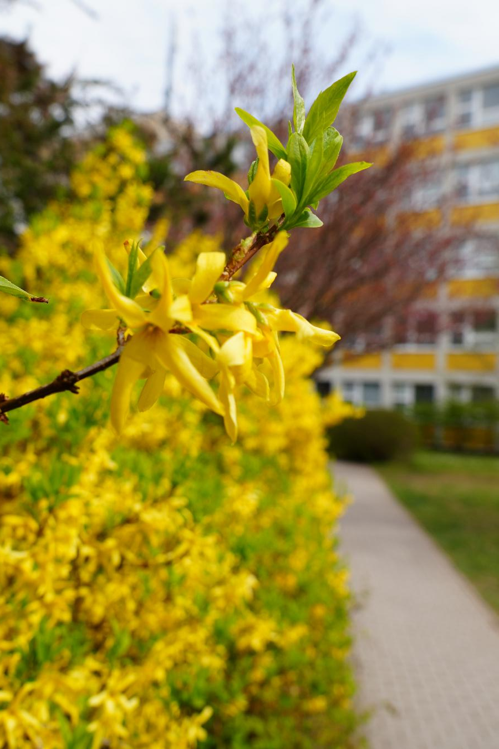
AOPK ČR – 17. výzva (OPŽP): Sídelní zeleň a malé vodní prvky
Téma
Tvorba nových a obnova stávajících přírodě blízkých prvků v obcích.
Deadline pro žádosti
30. 10. 2026 (příjem žádostí od 06/2026)
Co lze realizovat
Výsadba parků, alejí a sadů, ošetření památných stromů, obnova návesních
rybníků (do 2 ha) a malých vodních prvků – například v parcích.
Alokace
275 000 000 Kč
Míra dotace
Až 100 % (u vybraných aktivit).
Šance na získání
Velká. Zjednodušené schéma (ZMV) je administrativně velmi přívětivé.

Slide 8
AOPK ČR – Využití, termíny a rizika
Termín realizace
Podmínky
Projekty musí být hotové do 31. 12. 2028.
Nejdostupnější program: Používá se paušální financování (částka za vysazený strom, neřeší se faktury).
Důraz při hodnocení: Druhová pestrost a zajištění následné péče.
Očekávaný rozpočet
dotace: 50 tis. Kč – 2 mil. Kč (dle paušálních sazeb)
Příprava
Následná péče
Podklady: Zjednodušený odborný posudek, mapa výsadeb, souhlasy vlastníků, fotodokumentace.
Výběr správných dřevin: lokální, geograficky původní druhy. Nepovolují se okrasné kultivary (např. červenolisté javy)
Dotace kryje výsadbu, ale obec se musí zavázat k následné péči (zálivka, řezy) po dobu 3–10 let. S těmito náklady jetřeba počítat, bývá to často kontrolováno.

Slide 9
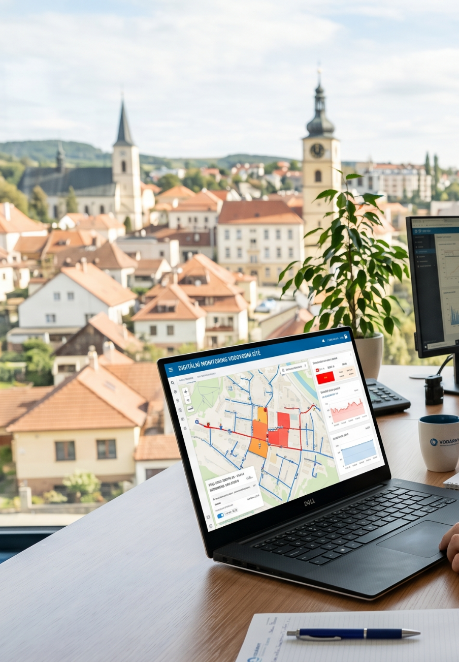
MZe ČR – Smart Metering: Snížení ztrát vody (129 403)
Téma
Modernizace vodovodních sítí a boj se suchem.
Deadline pro žádosti
30. 06. 2026
Co lze realizovat
Instalace chytrých dálkových odečtů vodoměrů, které detekují úniky v síti.
Alokace
20 000 000 Kč
Míra dotace / kofinancování
70 % dotace / 30 % obec.
Šance na získání
Střední. Rozhoduje rychlost podání – výzva bývá vyčerpána dříve.

Slide 10
MZe ČR – Využití, termíny a rizika
Termín realizace
Podklady
Striktně do 31. 12. 2027.
Pasport sítě, technický projekt přenosu dat, doklad o provozování vodovodu.
Výpočet předpokládanách ztát vody.
Očekávaný rozpočet
dotace: 200 tis. Kč – 2 mil. Kč
Kritéria
Na co ci dát pozor
Výše historických ztrát vody – čím větší úniky obec prokáže, tím spíše bude projekt vyhodnocen jako naléhavý a může získat dotaci.
Konektivita: V horských oblastech může být problém s přenosem signálu z dálkových odečtů.
Vlastnictví: Dotace je určena pouze pro vlastníky nebo většinové provozovatele sítě (obec/svazek).

Slide 11
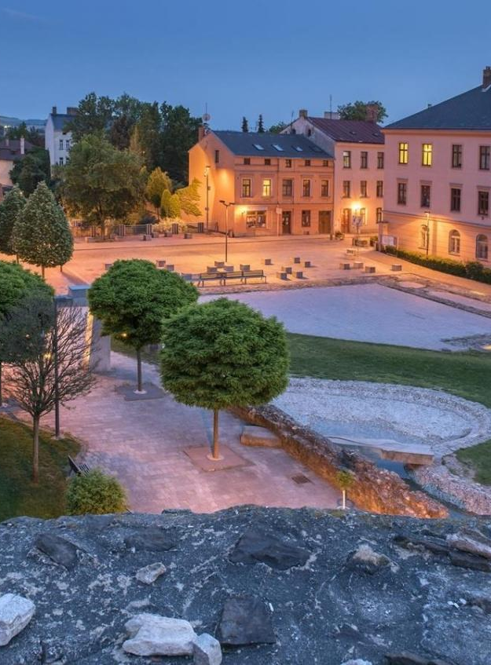
Regionální specifika a doporučení
ITI Jihlavská sídelní aglomerace
Obce v jádrovém území mohou čerpat z vyhrazených peněz IROP, kde je nižší konkurence než v celostátních výzvách.
Místní akční skupiny (MAS)
Ideální pro mikro-projekty do 1 mil. Kč (jednotlivé tůně, mobiliář v zeleni).
Doporučení
Klíčem k úspěchu je mít v šuplíku hotovou projektovou dokumentaci. Jakmile máte povolení v ruce, lze projekt "napasovat" na tu výzvu, která je právě otevřená.

Slide 12
Děkuji za pozornost
Michal Brož
brozmichal@fzp.czu.cz

